Slide 1

TOÁN 5
Tập 1
Tuần 5
Bài 14: Số thập phân
(tiếp theo)

Slide 2



Slide 3

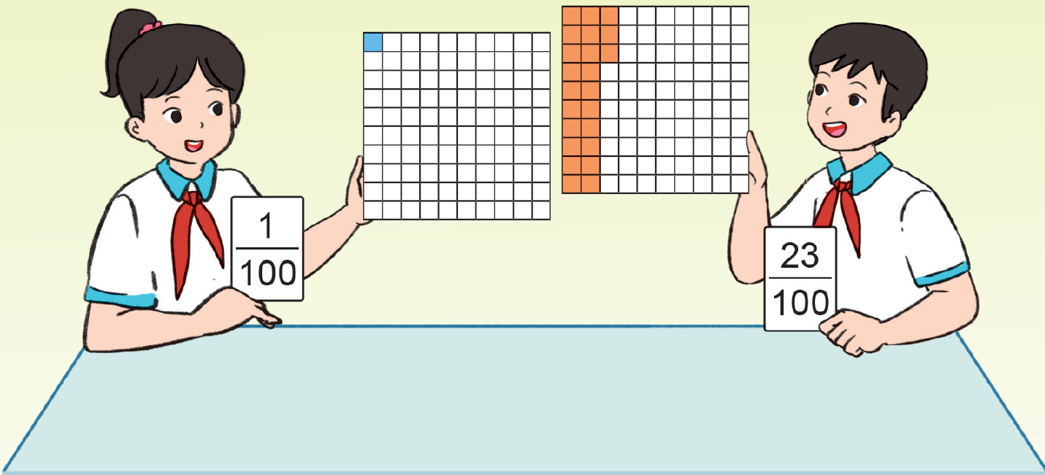
Thảo luận, quan sát bức tranh

Slide 4


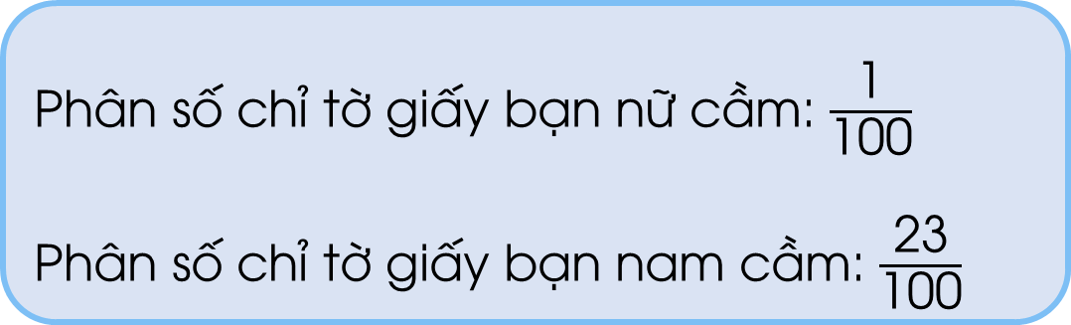
Tờ giấy được chia làm bao nhiêu phần bằng nhau?
100 phần bằng nhau.
Hãy viết phân số biểu thị phần tô màu của tờ giấy.
Phân số chỉ tờ giấy bạn nữ cầm: $\frac{\text{1}}{\text{100}}$
Phân số chỉ tờ giấy bạn nam cầm: $\frac{\text{23}}{\text{100}}$

Slide 5
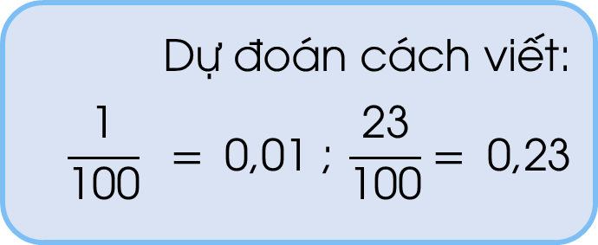
Mẫu số của phân số đó là bao nhiêu?
Mẫu số bằng 100.
Hãy vận dụng kiến thức bài trước, dự đoán cách viết số thập phân.
$$\text{D}\text{ự đ}\text{o}\text{á}\text{n} \text{c}\text{á}\text{ch} \text{vi}\text{ế}\text{t}\text{:}$$
$$\frac{\text{1}}{\text{100}} = \text{0,01}\text{ ;} \frac{\text{23}}{\text{100}}= \text{0,23}$$

Slide 6


Slide 7

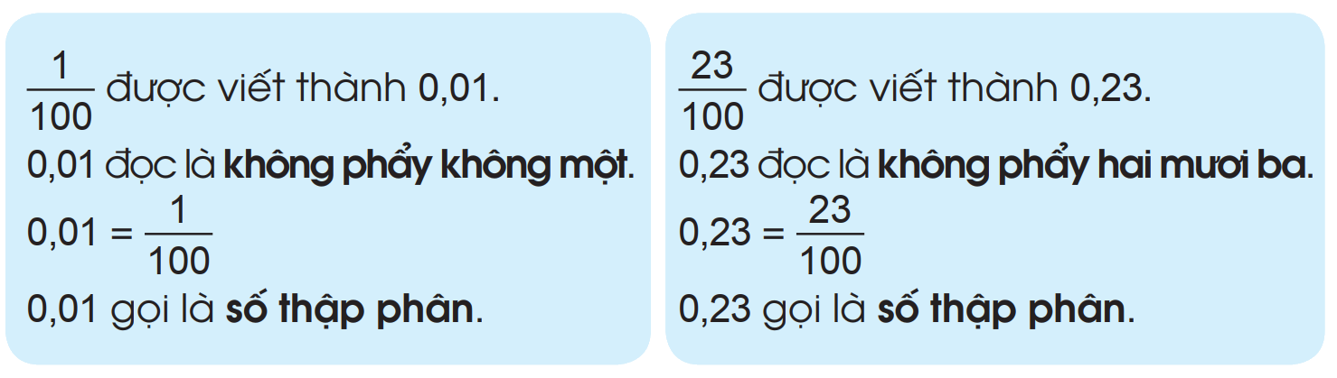
Nhắc lại

Slide 8
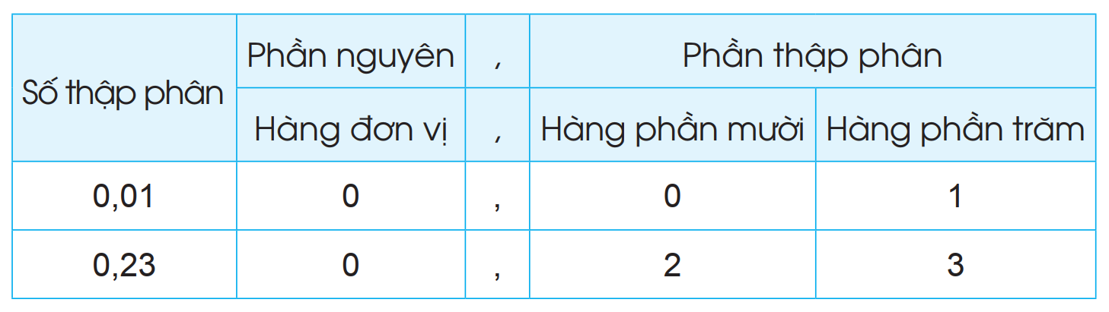

Chữ số thứ hai đứng sau dấu phẩy ở vị trí hàng phần trăm.

Slide 9


Slide 10

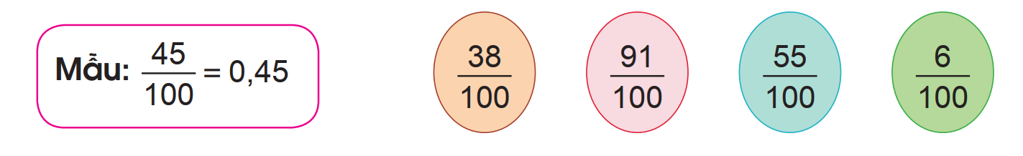
01
a) Chuyển mỗi phân số thập phân sau thành số thập phân (theo mẫu):

Slide 11
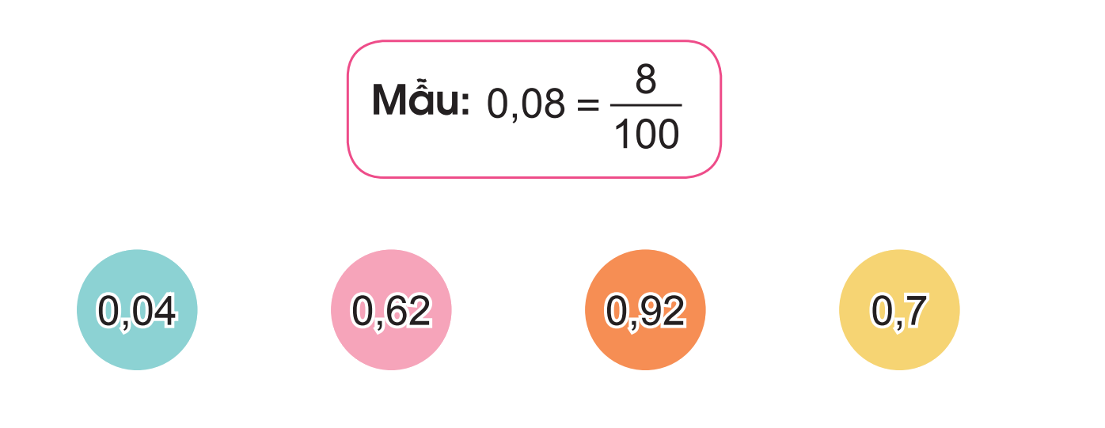
01
b) Chuyển mỗi số thập phân sau thành phân số thập phân (theo mẫu):

Slide 12

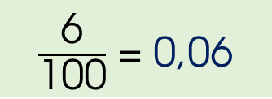
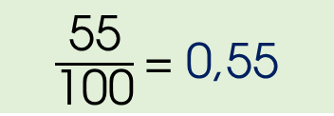
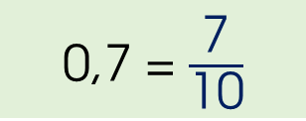
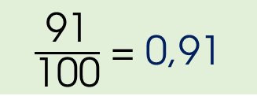
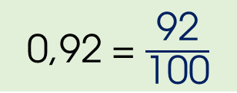
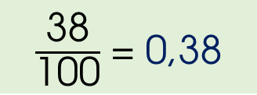
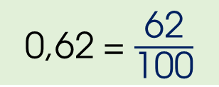
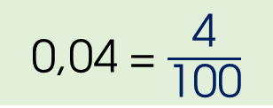
01
Số chữ số ở phần thập phân của số thập phân tương ứng với số các chữ số 0 ở mẫu số của phân số thập phân.
Bài giải
a)
b)
$\frac{\text{38}}{\text{100}}$ = 0,38
$\frac{\text{91}}{\text{100}}$ = 0,91
$\frac{\text{55}}{\text{100}}$= 0,55
$\frac{\text{6}}{\text{100}}$ = 0,06
0,04 = $\frac{\text{4}}{\text{100}}$
0,62 = $\frac{\text{62}}{\text{100}}$
0,92 = $\frac{\text{92}}{\text{100}}$
0,7 = $\frac{\text{7}}{\text{10}}$

Slide 13
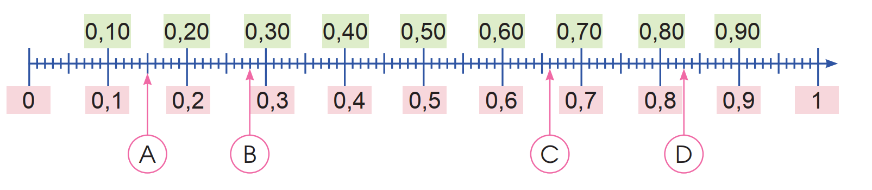

02
Nêu số thập phân ứng với mỗi vị trí A, B, C, D trên tia số sau
0,15
0,28
0,66
0,83

Slide 14


Slide 15

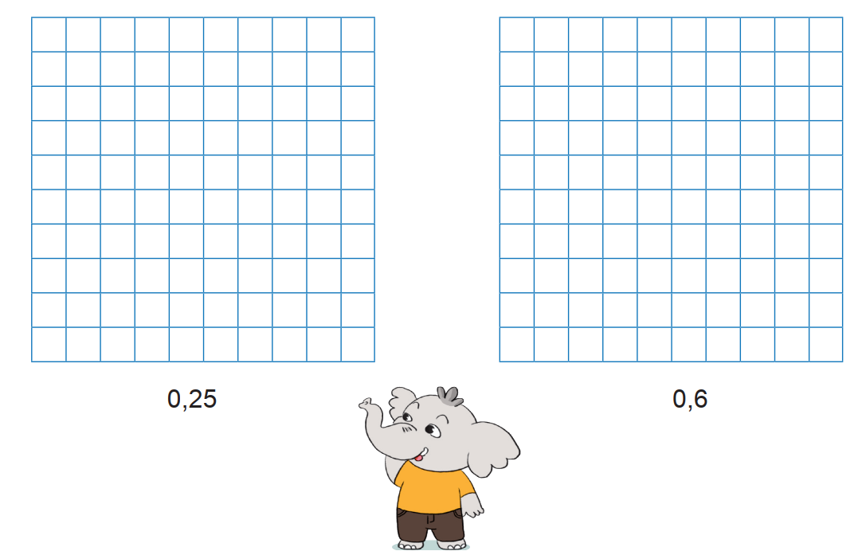
Lấy hai tờ giấy có lưới ô vuông, mỗi tờ gồm 100 ô vuông. Tô màu vào lưới ô để biểu diễn các số thập phân 0,25; 0,6.
03

Slide 16

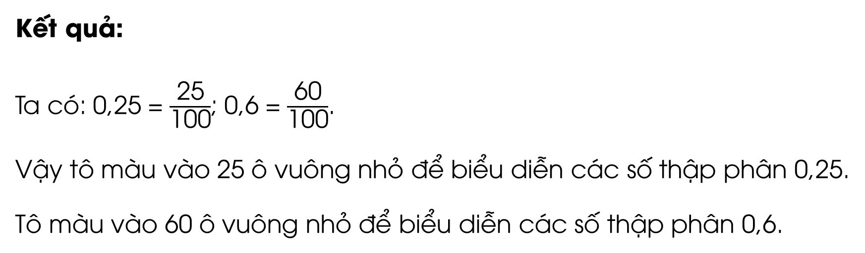
Thảo luận nhóm
Chuẩn bị: 2 tờ giấy ô vuông 100 ô, bút màu (chuẩn bị ở nhà).
Thực hiện tính toán số ô cần tô.
Kết quả:
Ta có: 0,25 = $\frac{\text{25}}{\text{100}}$; 0,6 = $\frac{\text{6}\text{0}}{\text{100}}$.
Vậy tô màu vào 25 ô vuông nhỏ để biểu diễn các số thập phân 0,25.
Tô màu vào 60 ô vuông nhỏ để biểu diễn các số thập phân 0,6.

Slide 17








TRÒ CHƠI HÁI TÁO

Slide 18

Hướng dẫn
- GV click “Bắt đầu” để bắt đầu trò chơi.
- Mỗi quả táo tương ứng với 1 câu hỏi.
- GV click vào quả táo để hiển thị câu hỏi và đáp án tương ứng.
- Sau khi chọn đáp án, GV click vào bảng "quay về" để về màn hình hái táo.
- Click vào quả táo vừa chọn, quả táo sẽ rơi xuống.
- Click vào quả táo tiếp theo để tiếp tục trò chơi.

Slide 19











Slide 20





Câu hỏi 1: Phân số $\frac{\text{13}}{\text{100}}$ viết dưới dạng số thập phân là:
A. 0,13
B. 0,3
C. 1,3
D. 0,1

Slide 21
Câu hỏi 2:
Số thập phân “Không phẩy không ba” viết là:
A. 0,3
C. 0,03
B. 0,30
D. 3,00

Slide 22
Câu hỏi 3: Số thập phân 0,07 đọc là:
A. Không phần không bảy
B. Không phẩy bảy
C. Không phẩy không bảy
D. Không và bảy

Slide 23
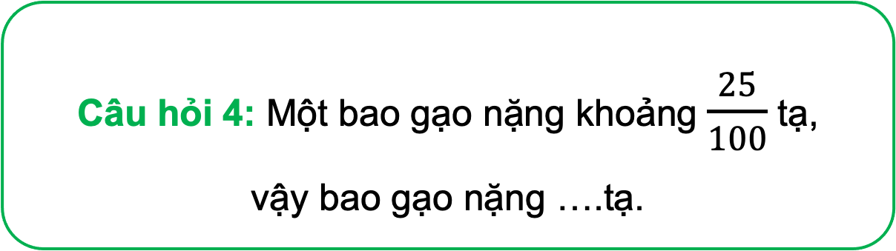
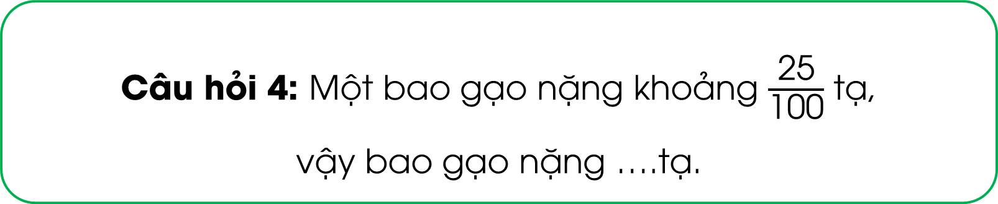
Câu hỏi 4: Một bao gạo nặng khoảng $\frac{\text{25}}{\text{100}}$ tạ,
vậy bao gạo nặng ….tạ.
A. 2,5
B. 0,25
C. 0,5
D. 2,50

Slide 24




Câu hỏi 5: Số thập phân 0,03 viết dưới dạng phân số là:
A.$\text{3}\frac{\text{1}}{\text{100}}$
B. $\frac{\text{3}}{\text{10}}$
C.$\text{3}\frac{\text{3}}{\text{10}}$
D. $\frac{\text{3}}{\text{100}}$

Slide 25

Qua bài học hôm nay, em biết thêm được điều gì?

Slide 26


Slide 27


Ôn tập kiến thức đã học
Hoàn thành bài tập trong VBT
Đọc và chuẩn bị trước Bài 15: Số thập phân
(tiếp theo)

Slide 28


Slide 29



Để kết nối cộng đồng giáo viên và nhận thêm nhiều tài liệu giảng dạy,
mời quý thầy cô tham gia Group Facebook
theo đường link:
Hoc10 – Đồng hành cùng giáo viên tiểu học
Hoặc truy cập qua QR code

